Slide 1
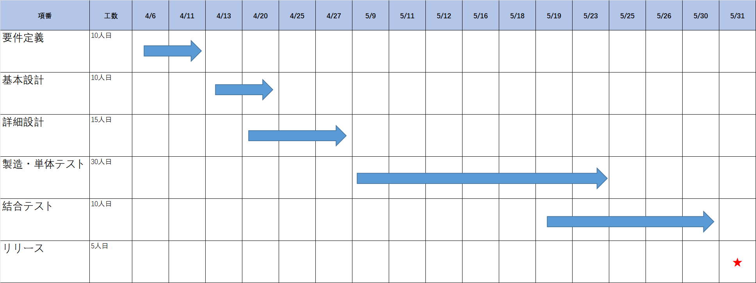
Team A
CMS 中日程

Slide 2
基本設計 開発体制
リーダー
フロントエンド
バックエンド
DB基盤
覃紅
董赫
覃紅
徐沢锴
崔天蕴
崔光普秀

